Slide 1
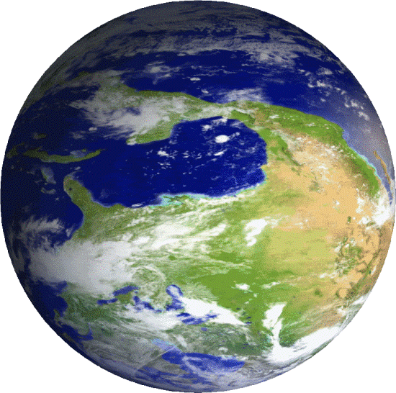
BÀI 6: CHUYỂN ĐỘNG TỰ QUAY QUANH TRỤC CỦA TRÁI ĐẤT VÀ CÁC HỆ QUẢ ĐỊA LÍ

Slide 3
VÒNG QUAY
MAY MẮN
9
8
1
2
7
10
9
8
3
4
8
7
QUAY

Slide 4
Trái Đất là hành tinh thứ mấy trong hệ Mặt trời?
A. Thứ 3
B. Thứ 4
QUAY VỀ

Slide 5
Trái Đất có dạng hình gì?
A. Hình tròn
B. Hình cầu
QUAY VỀ

Slide 6
Ai là người đầu tiên đi vòng quanh thế giới?
A. Ma-gien-lăng
B. Cô-lôm-bô
QUAY VỀ

Slide 7
Trong bài hát “Trái đất này là của chúng mình” thì Trái đất đứng yên hay Trái đất quay?
A. Trái đất đứng yên
B. Trái đất quay

Slide 8
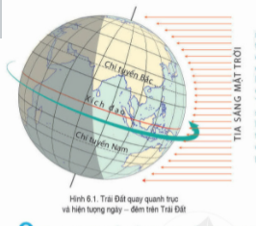
1. Chuyển động tự quay quanh trục của Trái Đất và hiện tượng ngày đêm trên Trái Đất
Hoạt động nhóm (5 phút)
Nhiệm vụ
HS đọc thông tin mục 1 và quan sát Hình 6.1 trong SGK trang 123.
Sau đó sử dụng quả Địa làm thực nghiệm mô tả chuyển động tự quay quanh trục của Trái Đất và hoàn thành Phiếu học tập.
PHIẾU HỌC TẬP SỐ 1
Đặc điểm chuyển động
Hướng quay
Thời gian quay
Từ Tây sang Đông
24 giờ

Slide 9
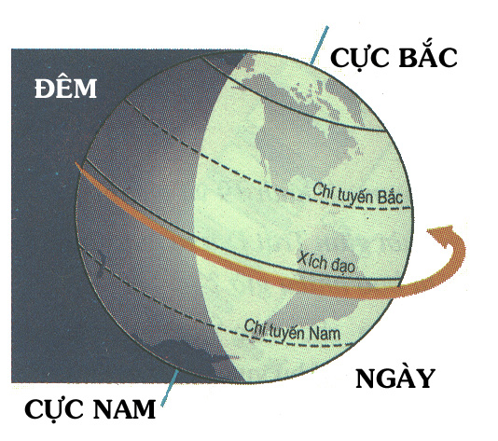
Sự luân phiên ngày đêm
Thảo luận cặp
Nhiệm vụ:
Đọc nội dung –SGK/T122 và Quan sát thí nghiệm, Hình 6.1 hãy mô tả sự quay quanh trục làm cho Trái Đất có hiện tượng ngày đêm luân phiên nhau ở khắp mọi nơi.
- Do sự vận động tự quay từ Tây sang Đông nên khắp mọi nơi trên Trái Đất luân phiên có ngày và đêm.

Slide 10
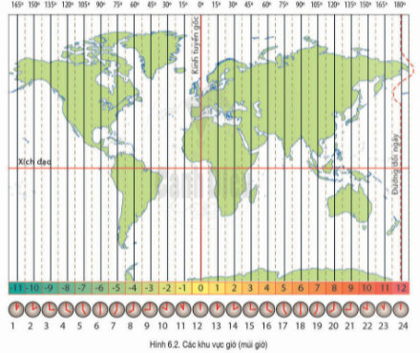
2. Giờ trên Trái Đất
- Bề mặt Trái Đất chia ra làm
24 khu vực giờ.
- Mỗi khu vực có 1 giờ riêng
gọi là giờ khu vực.

Slide 11
Giờ trên Trái Đất
Thảo luận cặp
Nhiệm vụ:
Đọc nội dung–SGK/T123 và Quan sát Hình 6.1
1. Trái Đất quay 1 vòng là 360⁰ trong thời gian là 24 giờ. Hãy tính xem một khu vực giờ rộng bao nhiêu kinh tuyến.
2. Quan sát H6.2 hãy cho biết khu vực giờ số 0 có điểm gì đặc biệt.

Slide 12
Giờ trên Trái Đất

Slide 13
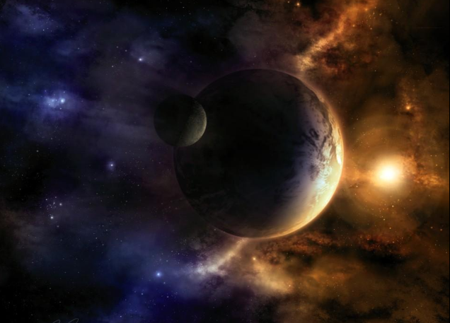
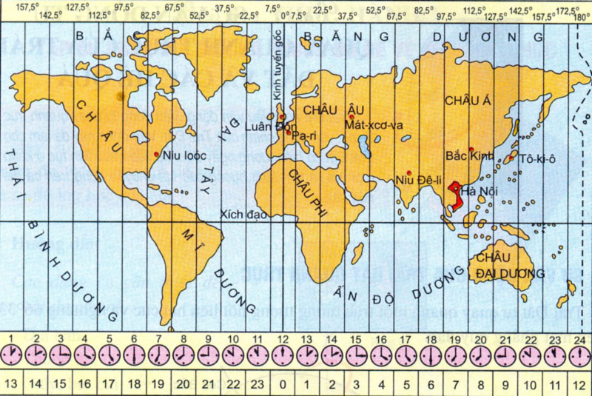
Quan sát hình và cho biết nếu ở khu vực giờ gốc là 3 giờ thì ở
Hà Nội
(Việt Nam),
Bắc Kinh (Trung Quốc)
Niu - Yooc (Hoa Kỳ)
là mấy giờ?
Nöa cÇu Đ«ng: GMT + n
Nöa cÇu T©y: GMT - n
(n lµ kho¶ng c¸ch mói giê tõ KV giê gèc ®Õn KV giê cña ®iÓm ®ã)
22
3
10
11
19
0
7
8
ĐÞa ®iÓm | Khu vùc giê | Giê
Lu©n ®«n | 0
Hµ Néi | 7
B¾c Kinh | 8
Niu- Yooc | 19
3
10
11
22

Slide 14
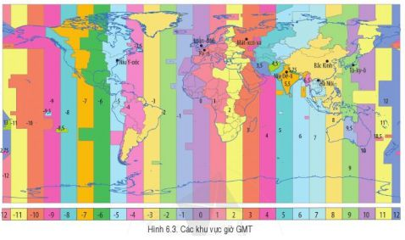
Thảo luận cặp
Nhiệm vụ 1: Quan sát Hình 6.3
cho biết, Hà Nội là 7 giờ thì ở các
thành phố Luân – Đôn, Bắc kinh,
Tô-ky-ô, Mác-xcơ-va và Niu Y-
oóc là mấy giờ?
Nhiệm vụ 2: Quan sát hình 6.4,
hãy giải thích tại sao mỗi đồng hồ
ở khách sạn lại chỉ một giờ khác
nhau?

Slide 15
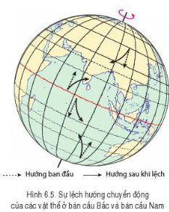
3. Sự lệch hướng chuyển động của vật thể.
Thảo luận cặp đôi (3 phút)
Nhiệm vụ:
Đọc thông tin SGK/T126 và quan sát, phân tích H 6.5 để trả lời câu hỏi:
1. Ở bán cầu Bắc, các vật thể chuyển động lệch theo hướng nào so với hướng thẳng ban đầu?
2. Ở bán cầu Nam, các vật thể chuyển động lệch theo hướng nào so với hướng thẳng ban đầu?

Slide 16
- Do Trái đất quay quanh trục nên các vật chuyển động trên bề
mặt Trái Đất sẽ bị lệch hướng so với hướng ban đầu.
O
Ở nửa Cầu Bắc vật chuyển động lệch bên phải.
N
P
S
XÝch đ¹o
Q
Ở nửa Cầu Nam vật chuyển động lệch bên trái.
H

Slide 17
TRÒ CHƠI

Slide 18
HOẠT ĐỘNG NHÓM
Có 9 câu hỏi. Mỗi nhóm 3 câu
Nhiệm vụ
Lượt 1: Nhóm 1 lần lượt đọc các câu hỏi đã bốc thăm cho nhóm 2 trả lời
Lượt 2: Nhóm 2 lần lượt đọc các câu hỏi đã bốc thăm cho nhóm 3 trả lời
Lượt 3: Nhóm 3 lần lượt đọc các câu hỏi đã bốc thăm cho nhóm 1 trả lời

Slide 19
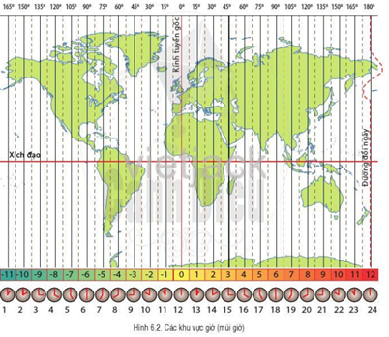
HOẠT ĐỘNG LUYỆN TẬP
1.Hoạt động cá nhân
Nhiệm vụ/ Bài tập 1:
Tại sao trên Trái Đất có hiện tượng ngày và đêm? Tại sao ngày và đêm lại luân phiên nhau ở khắp mọi nơi trên Trái Đất?
2. Hoạt động cặp đôi
Nhiệm vụ/ Bài tập 2:
Quan sát H 6.2 và xác định: Việt Nam nằm ở khu vực giờ số mấy? Kinh tuyến nào là kinh tuyến trung tâm để xác định khu vực giờ của Việt Nam?

Slide 20
HOẠT ĐỘNG VẬN DỤNG
Hướng dẫn bài tập phần Vận dụng trong SGK
Học và đọc thêm phần “Em có biết” trong SGK bài 6.
Đọc thông tin bài 7 – chú ý các câu hỏi trong SGK.

